Slide 1
Smart water diary 서비스플랫폼 제안
2014/09/04
㈜ 엠앤엘솔루션

Slide 2

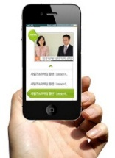
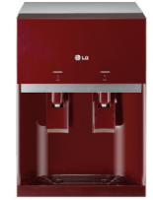
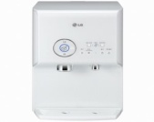


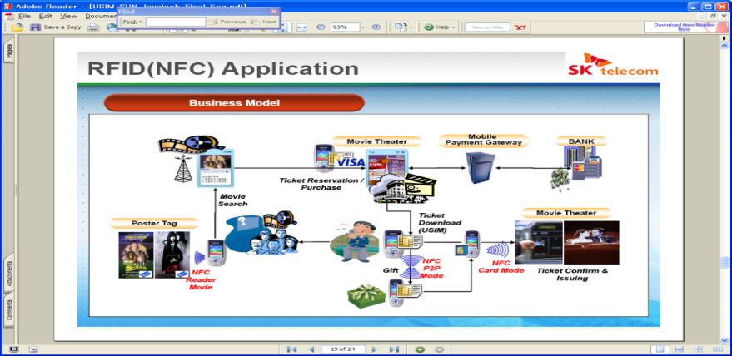
서비스 개요
Service
Platform
사용자 별 통계/패턴분석
- 물 섭취량
- 사용자 선호물맛,온도
- 주 사용시간
Network
사용자 정보(개인)
사용자 정수기 이용data
- 물의 양
- 물의 종류
- 전력사용량 (Home전용)
개인별 사용량 통계
개인별 패턴정보
전력사용량(Home전용)
Device
유량값
사용시간
알칼리 조정값
유량값
사용시간
알칼리 조정값
ON
OFF
Home
전용 App.
Smart 정수기
- 사용자인식
- 통신모듈 (WiFi)
Office , School 등
사용자인식
통신모듈 (WiFi)
서비스플랫폼 정보연계
- 사용자 Data전송
- 사용자 UI(통계/분석)
- 사용자별 맞춤형 패턴정보 정수기 연계
( 패턴이 인식된 이후 사용자 정수기 사용시
온도,물맛 등 자동MODE설정)

Slide 3
서비스 개요 :: 고려사항
스마트워터 다이어리를 위한 고려사항
하루 물 섭취 량: 체중 x 33 (ml) => 50Kg의 여성은 1일 1.6리터 이상
성인 1.6 ~ 2.0리터 권장 (WHO는 3리터 권장)
1회 섭취 적정 량: 200 ml을 한모금씩 끊어서 섭취 (1회 500ml 이상은 건강에 좋지 않음)
1시간에 1번씩 마시는 것 권장
적어도 1일 8회 권고 (기상 전 1회, 3회 x {식사 전 30분, 식후 1시간 뒤}, 취침 전 1회)
고온환경에 노출되어 있거나 운동 후에는 4리터 정도 권장
물 섭취와 관련된 질환에 유의 (섭취권장 또는 자제를 요하는 질병 군)
=> 고객의 동적/정적 정보 요구
정적 정보: 고객구분, 나이, 성별, 체중, 병력
동적 정보: 위치/동선 (날씨/온도, 운동량), 시간, 물섭취정보(온도, 유량, PH)

Slide 4
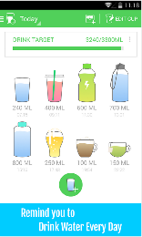
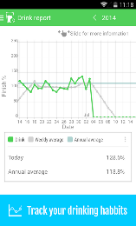

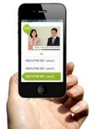



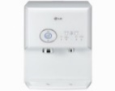


서비스 흐름도
Contents 물 선택 및 Setting Advice (서비스 시나리오 참조)
타 사업 군과의 연계
(물 과다섭취 주의 또는
물 섭취권장 병력 연계)
IoT, 정수기관련 라이프로그 수집
Smart 절전 서비스
Platform
② User 등록정보 전송
⑥ 사용자 정수기 이용data
물의 양
물의 종류(산성,알칼리,미네랄)
전력사용량 (Home전용)
⑦ 개인별 사용량 통계
개인 별 패턴정보
용도 별 PH / 온도 설정
전력사용량 (Home전용)
③ 사용자 설정
⑤ 사용자 설정 값 조회
① 지문인식 / NFC(<->B/T 핸드오버)
④ 동작 Touch
ON
OFF
Office , School
Home
Geo Fencing 사용자 Check In-out에 따른
정수기 전력 관리
사용자 어플리케이션
[물 섭취 다이어리]
스마트 정수기

Slide 5
서비스 시나리오
구분 |  |  | 상세 기능
Contents 정보 제공 시나리오
 | 날씨 정보 연동 맞춤 정보 |  | 아침 물 먹을 때 지역 날씨 정보 연동 통해 물 휴대 권고 . 금일 기온은 섭씨 OO도 햇빛이 강합니다. 물을 챙겨 가세요. . 금일 습도는 OO%로 건조한 날씨입니다. 물 챙겨 드셔서 수분 유지 하세요. . 기온이 영하 OO도입니다. 외출하실 때에는 따뜻한 물을 챙겨 가세요. . 미세 먼지가 많은 날이었습니다. 물을 많이 챙겨 드세요.
 | 스마트 폰 통한 운동량 체크 후 권장 수분 섭치량 맞춤 정보 제공 |  | 스마트 폰 운동 체크 앱과 연동하여 운동 시간, 운동량 데이터 분석 통한 권장 수분 섭취량 제공 . 운동 시간 O 시간, 운동량은 OO Kcal입니다. OOO ml의 물을 섭취하세요
 | 일일 권장 수분 섭취량 체크 프로그램 |  | 스마트 정수기 물 섭취량 자동 기록 + 개인 수동 기록 지원 통한 수분 섭치 관리 프로그램.
정수기 제어
 | 선호 물 온도 및 PH 값 setting |  | 전용 App에 선호 설정 값 셋팅
 | 사용자 상황 別 PH 값 정보 제공 |  | 상황 별 적정 온도 / PH 값 정보 제공
전원 관리 (절전)
 |  | 정수기 절전 시나리오 | 해당 정수기 등록 사용자 지오 펜싱 통한 절전 프로그램 구동. . 가족 구성원 전부 외출 중일 때 정수기 절전 모드 동작

Slide 6
서비스 시나리오 :: 고객구분
지문인식 (안)
지문인식을 통하여 개인에 대한 구분 제공
공동환경에서 위생문제, 인식속도, 지문등록과 개인정보 mapping 절차가 복잡해짐.
NFC 탑재-폰 활용
NFC 직접통신 방식 대신, NFC 태깅 사용 (= NFC ⬄ B/T 핸드오버; 오디오에서 많이 사용)
개인의 정적 정보를 스마트-앱에 등록(uuid 발급)하면 플랫폼에 동기화
NFC를 태깅하면, 고객정보(=uuid)를 정수기에 전달하고
정수기는 해당 uuid를 통하여 플랫폼과 통신하여 프로필 자동설정 기능이 동작
=> 항상 스마트폰을 들고다녀야 라이프로그(물 섭취 정보) 수집이 가능

Slide 7

서비스 플랫폼 :: 시스템 전체 아키텍쳐
서비스 데이터 분석
서비스 인터페이스
Analysis Engine
시각화 표현
Web API
Data Cleansing
Analysis Rule Engine
분석 결과 DB
Self-Learning
Methodology
운영자
DB Access
Open API
Document
Clustering
Topic
Rank
Workbench
Recommender
Engine
Clustering
Hybrid
Classifier
구성관리
Similarity Metrics
Rule based
Classification
Statistical
Classification
CF + CB
모니터링
데이터 서비스
데이터분산처리
데이터 관리
Index Engine
Elastic Search
Hive Query
Training DB
버전 관리
수 집
저 장
수집엔진
(Flume)
RDBMS
NoSQL
HDFS
사용자 id
성별
나이
체중
..
사용자 id
온도
PH
시간
유량
기타 (미네랄, 탄산수)
고객정보
센서정보

Slide 8


서비스 플랫폼 :: 수집/저장 시스템
분석 시스템이 데이터를 입력하는 경우 HDFS / Hbase API를 사용하여 데이터를 직접 입력하거나, Log file, DB 형태로 수집 할수 있다.
DB
Sqoop
DB Connection
Hive Query
Elastic Search 에 저장된 데이터는 다양한 조건으로 조회되는 서비스에 적합 (예 사용자별, 일자별, 통계 등)
M/R Application
데이터 분석 시스템
JDBC / Hive Shell
ES API
Elastic Search
Hive
Hadoop API
Service Interface
ES API
Indexing Engine
Map-Reduce
Sqoop
Map-Reduce 로 분석하려는 데이터는 HDFS 또는 Hbase에서 읽어온다.
분석 결과를 다시 HDFS나 Hbase에 저장한다.
DB Connection
Hbase API
HDFS 또는 Hbase에 데이터 저장
HDFS를 바로 사용할지, Hbase를 사용할지는 프로젝트의 상세 설계단계에서 결정
Elastic Search API
Source
HBASE
HDFS
Tail
Flume
HDFS
Hbase API
Flume Agent
기본 ETL
분석 시스템이 데이터를 입력하는 경우 HDFS / Hbase API를 사용하여 데이터를 직접 입력하거나, Log file, DB 형태로 수집 할수 있다.
TCP-IP

Slide 9



서비스 플랫폼 :: 분석 시스템
분산처리기능 수행
Service Interface
데이터 수집/저장
M/R Application
개인화 서비스 요청
Polling agent
분석 / Mahout
Sqoop
Garbage Filter
Collaborative Filtering (CF)
DB Connection
User Model
{성별, 체중 … }
MapReduce
Clustering
Classification
(categorization)
HBASE
Log File
HDFS
(저장소 위치)
/user/hive/warehouse/dt=[년월일시분초]/svc=hdtv
(선 고려 알고리즘)
협력필터(CF) – Taste
클러스터링 – K means
분류 – Comlementary Navie Bayes
Flume Agent
HDFS
Hbase API
Flume
기본 ETL
TCP-IP
(저장소 위치)
로그파일을 생성하여, Flume을 통해서 저장소에 전달

Slide 10

서비스 플랫폼 :: 분석 알고리즘
수집된 데이터에 대해서는 다음과 같은 분석기능(hadoop mahout)이 사용되며, 서비스의 유형 또는 데이터 셋의 성격에 따라 세가지 분석 절차를 다르게 수행
Classification
Clustering
Collaborative Filtering
Distributed Naive Bays
K-means
User
Item
Model
Complementary Naive Bays
Fuzzy K-means
각 사건 들이 서로 영향을 주지 않는 독립적인 관계(Independence) 라고 가정한 가장 단순한 확률 분류기
이전 반복의 중심 또는 중앙으로부터 항목이 떨어져 있는 거리를 기반으로 항목을 k개의 클러스터로 클러스터링한다.
Slope-one
Canopy
Taste
빠른 클러스터링 알고리즘이며 다른 클러스터링 알고리즘의 초기 시드를 작성하는 데도 사용
유사성추출 (추천)
Dirichlet
가능성이 있는 여러 모델을 기반으로 하는 클러스터가 제공되므로 특정 클러스터 보기를 조기에 결정하지 않아도 된다는 장점
Euclidean Distance
Person Correlation
Manhattan distance
Cosign similarity
Mean Shift
클러스터 수를 미리 알 필요가 없으며 임의 형태의 클러스터를 생성할 수 있는 알고리즘
현재의 항목에 별도의 레이블을 지정하여 분류
다량의 데이터 셋이 존재할 경우 유사한 항목끼리 그룹화
사람들 중에 나와 비슷한 기호를 가지고 있는 사람이 추천점수를 순위를 매겨서 활용

Slide 11
서비스 플랫폼 :: 노드 별 SW 스택
App Server
Analysis Logic (Mahout)
Polling Agent
iBatis
Apache/Tomcat
Spring
RHEL
DB Server
MySQL
RHEL
Data Node
Hbase
Task Tracker
JAVA
RHEL
Name Node
ZooKeeper
NFS Client
NameNode
JAVA
RHEL
Jobtracker Node
ZooKeeper
Hbase master
JobTracker
Task Tracker
JAVA
RHEL
Mgmt Node
ZooKeeper
JAVA
RHEL
각 node의 물리 구성은 수집된 센서크기에 따라 가변적으로 구성됨.
데이터 node를 제외한 모든 node는 2+0 구성
데이터 node는 성능을 고려할 경우 많을수록 좋으며, node의 수는 내부 스토리지 크기에 영향을 크게 받으며,
storage의 크기는 수집/저장(누적)할 센서정보 볼륨 x 3 / 10으로 산출됨 (3 copy에 압축율 1/10 적용 시)

Slide 12
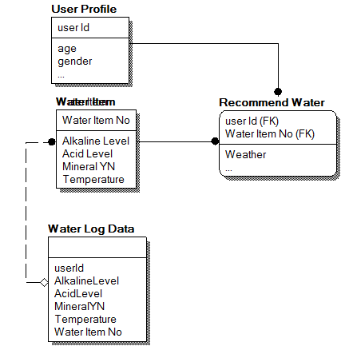
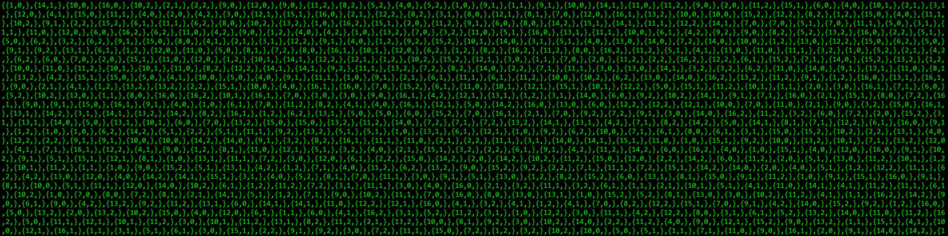
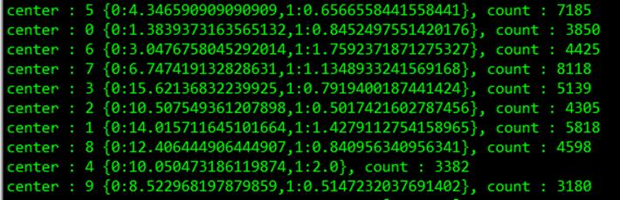
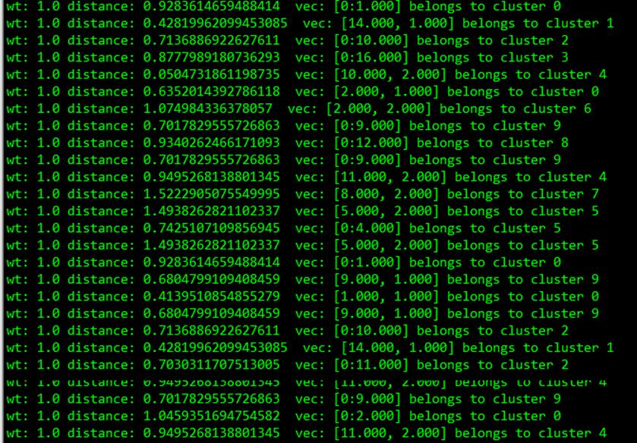
서비스 플랫폼 :: 스마트워트다이어리 / 추천
스마트워터다이어리를 위한
고객의 동적/정적 정보
{데이터셑}
- 클러스터링, 추천에 사용예정
고객성향분석을 위한 군집(clustering) 예시
현재의 사용패턴이 어느성향에 속하는지를 판단
신규사용자에게 유사한 정적 프로필을 가진 사용자의
패턴을 제시함

Slide 13
서비스 플랫폼 :: 정수기 전원관리
정수기 別 센서 정보 수집 - { 기기 id, 시간대 }
수집된 센서정보를 기기 id 별로 clustering 적용 (mahout / k-means 적용)
K-means의 적정 값, k는 여러 차례 시험데이터를 산출한 후 적정 k 값(cluster 수)을 도출
가장 많이 사용하는 패턴의 cluster의 1일 시간값 (min, max)를 도출하고
해당범위시간 外 를 해당 정수기 가정/사무실 환경에서의 전력 사용 프로필로 설정 제안
빈도
k=4
min
max
시간

Slide 14
서비스 플랫폼 구축일정
구분 |  | M+0 | M+1 | M+2
요구분석 | 요구분석 데이터 셑/모델링/입.출력정의
기능개발 | Hadoop core 구축 센서정보 수집 (Flume/Sqoop) 인덱스 (Elastic-Search) 저장관리(HDFS/HBase) 분석 (Mahout) M/R(Map/Reduce) 가시화 통계/RDB 저장 WAS/OpenAPI
시험 | 전체 연동시험

Slide 15
서비스 플랫폼 구축비용
구분 |  | 공급단가 | 개수 | 공급비용
하드웨어 | X86 서버 (2P16C 16GB MEM) Name node 2 Data node 4 App node 2 DB node 2 Job-Tracker node 2 Mgmt node 2 | 10,000,000 | 14 | 140,000,000
개발비용 | 기획(웹) 1명 | 7,000,000 | 3 M/M | 21,000,000
 | 디자인 1명 | 6,000,000 | 3 M/M | 18,000,000
 | 개발 (8명) Sqoop/Flume 수집 1명 HDFS/HBase/Hive/RDB 저장 1명 MR programming 1명 Mahout 분석 2명 분석.가시화(Visualization) 1명 Web/WAS/통계/OpenAPI 2명 | 8,500,000 | 24 M/M | 204,000,000
합계 |  |  |  | 383,000,000

Slide 16
감사합니다.

